Slide 1
BỆNH ÁN NGOẠI KHOA
NHÓM 4
BỆNH VIỆN ĐẠI HỌC Y DƯỢC TPHCM
Nhóm 4 trình bày:
Nguyễn Nhật Thanh
Trần Quỳnh Trâm
Phạm Anh Văn
Đặng Bảo Vinh

Slide 2
CASE PRESENTATION
HÀNH CHÍNH
HỌ VÀ TÊN: Phạm Thanh H.
GIỚI TÍNH: Nam
TUỔI: 59 (1964)
ĐỊA CHỈ: xã Phước Đồng, TP. Nha Trang, Khánh Hoà
NGHỀ NGHIỆP: Buôn bán
THỜI GIAN NHẬP VIỆN: 5h55 NGÀY 09/03/2023, tại khoa Cấp cứu, BV ĐHYD TPHCM.

Slide 3
LÍ DO NHẬP VIỆN:
VÀNG DA

Slide 4
CASE PRESENTATION
BỆNH SỬ
Cách nhập viện 10 ngày, BN sốt lạnh run không rõ nhiệt độ, từng cơn, mỗi cơn khoảng 1 giờ thì tự hết, không dùng thuốc, không đau bụng, không ho, không tiểu gắt buốt.
Cách nhập viện 3 ngày, BN vẫn cảm giác sốt lạnh run tương tự, xuất hiện vàng da => nhập cấp cứu BV ĐHYD TPHCM.
Trong quá trình bệnh, BN không đau bụng, không đau ngực, không khó thở, không buồn nôn, không nôn, ăn uống kém, không sụt cân, tiểu vàng sậm, lượng không giảm, tiêu phân vàng đóng khuôn 1 lần/ngày.

Slide 5
CASE PRESENTATION
BỆNH SỬ
Tình trạng lúc nhập viện:
BN tỉnh, tiếp xúc tốt
Sinh hiệu:
Mạch: 66 lần/phút Huyết áp: 140/80 mmHg
Nhiệt độ: 36.7 độ C Nhịp thở: 20 lần/phút SpO2: 98% kt
Kết mạc mắt vàng
Bụng mềm, ấn không điểm đau

Slide 6
CASE PRESENTATION
TIỀN CĂN
1. Bản thân
Nội khoa
Chưa từng vàng da trước đây.
Chưa từng có những cơn đau bụng vùng thượng vị, hạ sườn phải.
Chưa ghi nhận tiền căn bệnh lý đường tiêu hóa, không ghi nhận THA, ĐTĐ, bệnh lý nội khoa khác.
Ngoại khoa: chưa từng phẫu thuật trước đây, chưa từng phát hiện sỏi mật trước đây
Thói quen: uống rượu bia ít, thỉnh thoảng tiệc tùng uống, mỗi lần khoảng 2-3 lon. Không hút thuốc lá
Dị ứng: không ghi nhận
Hiện không dùng thuốc gì tại nhà.
2. Gia đình
Không ghi nhận tiền căn các bệnh lý ác tính đường tiêu hóa

Slide 7
CASE PRESENTATION
KHÁM LÂM SÀNG
1.TỔNG QUÁT:
Bệnh nhân tỉnh, tiếp xúc tốt
Sinh hiệu ổn:
Mạch: 78 lần/phút Huyết áp: 120/70 mmHg
Nhiệt độ: 36.7 độ C Nhịp thở: 20 lần/phút SpO2: 98% kt
Cân nặng 66kg, Chiều cao 159cm => BMI = 26.1 kg/m2 => Thể trạng béo phì độ I
Da vàng, kết mạc mắt vàng, niêm mạc mắt hồng
Hạch ngoại biên không sờ chạm
Không xuất huyết dưới da
Không phù

Slide 8
CASE PRESENTATION
KHÁM LÂM SÀNG
2. BỤNG
Nhìn: Thành bụng cân đối, di động đều theo nhịp thở, không u, tuần hoàn bàng hệ (-), không sẹo mổ cũ
Nghe: Âm ruột 5 lần/ phút, âm sắc bình thường
Gõ trong khắp bụng
Bụng mềm, ấn không điểm đau
Gan, lách không sờ chạm
3. CÁC CƠ QUAN KHÁC:
Không ghi nhận bất thường

Slide 9
CASE PRESENTATION
Sốt lạnh run
Vàng da
Tiểu vàng sậm
TRIỆU CHỨNG CƠ NĂNG
TÓM TẮT BỆNH ÁN
Bệnh nhân nam, 59 tuổi, nhập viện vì sốt lạnh run và vàng da, bệnh 10 ngày, qua hỏi bệnh và thăm khám ghi nhận:
TRIỆU CHỨNG THỰC THỂ
Da vàng, kết mạc mắt vàng
Bụng mềm, ấn không điểm đau
TIỀN CĂN
Chưa ghi nhận bệnh lý nội, ngoại khoa

Slide 10
VẤN ĐỀ HIỆN TẠI CỦA BỆNH NHÂN:
Sốt lạnh run
Hội chứng vàng da tắc mật

Slide 11
CHẨN ĐOÁN SƠ BỘ:
Viêm đường mật cấp nghĩ do sỏi OMC.
CHẨN ĐOÁN PHÂN BIỆT:
Áp xe gan do vi trùng
Viêm gan siêu vi cấp
Viêm đường mật cấp do u quanh bóng Vater
CHẨN ĐOÁN

Slide 12
CLS CHẨN ĐOÁN:
CTM. CRP
Bilirubin TP, TT, AST, ALT, GGT, ALP máu
HBsAg, anti-HCV
Siêu âm bụng, MRCP
ĐỀ NGHỊ CẬN LÂM SÀNG
CLS PHÂN ĐỘ NẶNG:
KMĐM, Creatinin máu, PT-INR, Albumin máu
CLS HỖ TRỢ ĐIỀU TRỊ:
Glucose máu, PT, APTT, ion đồ, nhóm máu, ECG, X Quang ngực thẳng, TPTNT

Slide 13
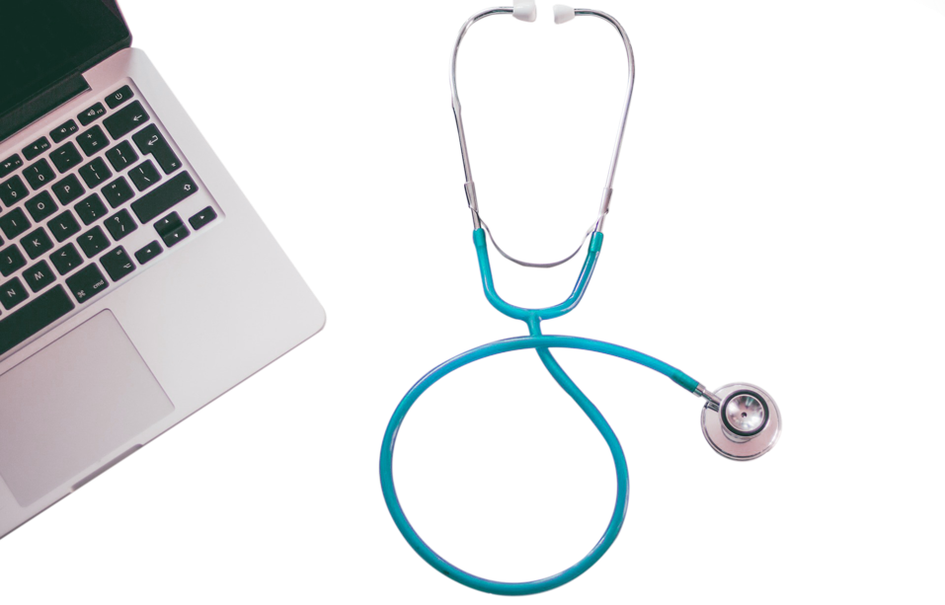
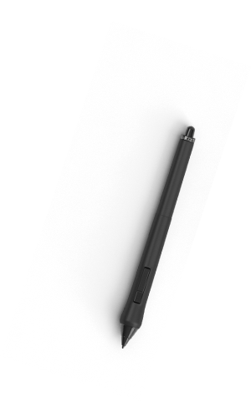
CẬN LÂM SÀNG

Slide 14
CASE PRESENTATION
SIÊU ÂM BỤNG
ĐƯỜNG MẬT: Giãn đường mật và ngoài gan. OMC d#12mm, đoạn cuối khảo sát giới hạn.
TÚI MẬT: Không to, vách không dày, lòng có vài sỏi d≤ 1,1cm.
KẾT LUẬN:
Giãn đường mật trong và ngoài gan.
Sỏi túi mật.

Slide 15
CASE PRESENTATION
SIÊU ÂM BỤNG

Slide 16
CASE PRESENTATION
MRCP
ĐƯỜNG MẬT:
Đường mật trong gan phải và gan trái: Không giãn, không sỏi. OGP = 9mm, OGT = 10mm
Các nhánh hạ phân thuỳ: Không giãn, không sỏi
OMC #14mm. Đoạn cuối lòng có sỏi KT# 11x7mm
Không thấy bất thường hình dạng và tín hiệu nhu mô tuỵ. Ống Wirsung không giãn
TÚI MẬT :
Túi mật lòng có vài sỏi d ≤13mm
Ống túi mật #4mm. Không thấy bất thường tín hiệu bên trong long ống KẾT LUẬN:
- Sỏi đoạn cuối ống mật chủ gây giãn đường mật trong và ngoài gan.
- Sỏi túi mật

Slide 17
CASE PRESENTATION
MRCP

Slide 18
CASE PRESENTATION
SINH HÓA MÁU
​ | ​
WBC​ | 6.35 G/L​
NEU%​ | 59.5 %​
HGB​ | 123 g/L​
PLT​ | 283 G/L​
Pro-calcitonin | 1.81 ng/ml
​ | ​
Bilirubin TP​ | 4.62 mg/dL​
Bilirubin TT​ | 3.04 mg/dL​
AST​ | 87 U/L​
ALT​ | 109 U/L​
Lipase máu​ | 100.15 U/L​

Slide 19
CASE PRESENTATION
SINH HÓA MÁU
​ | ​
PT | 4.62 mg/dL​
INR​ | 2.58 mg/dL​
APTT​ | 87 U/L​
​ | ​
HBsAg | (-)
Anti-HCV | (-)

Slide 20

Ca lâm sàng HCC
CASE PRESENTATION
Chẩn đoán xác đinh
Theo Tokyo guideline 2018, BN thỏa tiêu chuẩn :
A: sốt lạnh run
B : Bilirubin TP 4.62 mg/dl, AST 87 UI/L, ALT 109 UI/L
C: OMC #14mm. Đoạn cuối lòng có sỏi KT# 11x7mm
Viêm đường mật cấp do sỏi OMC
Phân độ nặng: độ I

Slide 21
CHẨN ĐOÁN XÁC ĐỊNH:
Viêm đường mật cấp grad 1 theo TOKYO GUIDELINES 2018
do sỏi ống mật chủ/ Sỏi túi mật

Slide 22
Ca lâm sàng HCC
CASE PRESENTATION
ĐIỀU TRỊ
Điều trị viêm đường mật cấp grade I theo Tokyo Guidelines 2018​
Điều trị nguyên nhân: sỏi OMC ​+ sỏi túi mật
=> PTNS cắt túi mật + lấy sỏi OMC qua ống túi mật
Kháng sinh:​
Cefoperazone/sulbactam (Bacsulfo)​
Thời gian 4-7 ngày

Slide 23


CẢM ƠN THẦY VÀ CÁC BẠN
ĐÃ LẮNG NGHE

